Slide 1
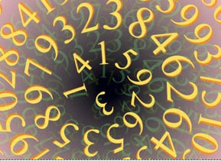
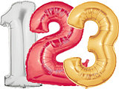
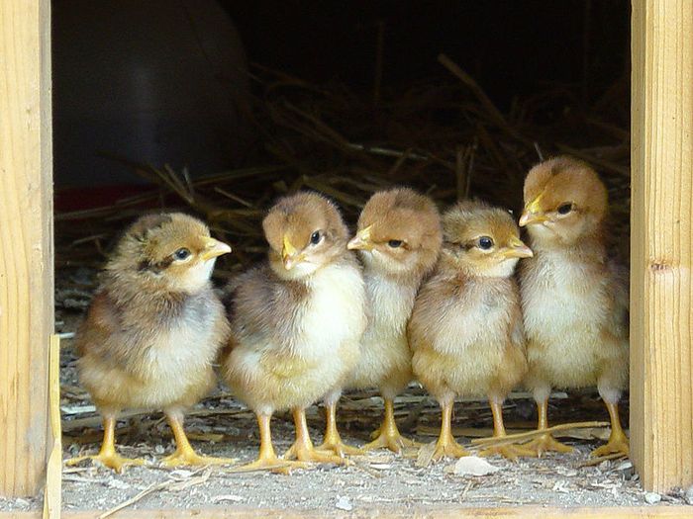
Die Numerale
Имя числительное

Slide 2
В немецком языке различаются три основные группы числительных:
Количественные числительные (die Kardinalia или die Grundzahlen)
Порядковые числительные (die Ordinalia или die Ordnungszahlen).
Небольшую группу составляют дробные числительные (die Bruchzahlen).

Slide 3
Образование количественных числительных
Количественные числительные обозначают определенное количество и отвечают на вопрос wieviel? сколько?
Числительные от 1 до 12 являются простыми по своей монологической форме и являются корневыми словами:
wieviel Gläser? — zwei Gläser
Cколько стаканов? — два стакана
0 null
1 eins
2 zwei
3 drei
4 vier
5 fünf
6 sechs
7 sieben
8 acht
9 neun
10 zehn
11 elf
12 zwölf

Slide 4

2. Числительные от 13 до 19 включительно образуются путём присоединения –zehn к единице числа:
13-19 zehn
3 (drei) + zehn = dreizehn (13)
4 (vier) + zehn = vierzehn (14)
5 (fünf) + zehn = fünfzehn (15)
6 (sechs) + zehn = sechzehn (16)
7 (sieben) + zehn = siebzehn (17)
8 (acht) + zehn = achtzehn (18)
9 (neun) + zehn = neunzehn (19)

Slide 5
3. Названия десятков образуются путём присоединения суффикса -zig к единице числа:
20,30,… 90 zig
4 (vier) + zig = vierzig (40)
5 (fünf) + zig = fünfzig (50)
6 (sechs) + zig = sechzig (60)
7 (sieben) + zig = siebzig (70)
3 (drei) + ßig = dreißig (30)
zwanzig (20)

Slide 6
4. Остальные количественные числительные от 21 до 99 являются сложными и состоят из названия единиц (1, 2, 3…), союза und и названия десятка (20,30,…):
Пишем слитно!
Читаем справа налево!
23 dreiundzwanzig
59 neunundfünfzig
67 siebenundsechzig

Slide 7
5. Названия сотен образуются путём присоединения – hundert к обозначению единиц:
ein, zwei, drei…. + hundert
100 einhundert
200 zweihundert
300 dreihundert
600 sechshundert
700 siebenhundert

Slide 8
6. Названия тысяч образуются путём присоединения – tausend к обозначению единиц:
ein, zwei, drei…. + tausend
1000 eintausend
2000 zweitausend
3000 dreitausend
6000 sechstausend
Die Million - 2 Millionen
Die Milliarde - 4 Milliarden

